Slide 1
雅各
南區證道堂
2021—2022 主日學

Slide 2
雅各 (Jacob)
雅各档案
一生的转折：從 [抓住] 到 [得勝]
神人相交（神主动的亲密关系）
神的圣洁公义恩典
反思及应用 （学习要点）
讨论

Slide 3
雅各档案

Slide 4
人物檔案 - 雅各
地點：迦南 (出生地)
職業：牧人／畜牧者
享年：147歲 (大约公元前2055年-公元前1908年)
親屬：父母──以撒,利百加
哥哥──以掃
岳父──拉班
妻 ──拉結和利亞
使女──辟拉和悉帕
家庭成員: 十二兒子和一女
新名: 以色列
成就： 以色列民族十二支派始祖
神的計劃: 亞伯拉罕谱系的第三代

Slide 5
人物關係圖

Slide 6
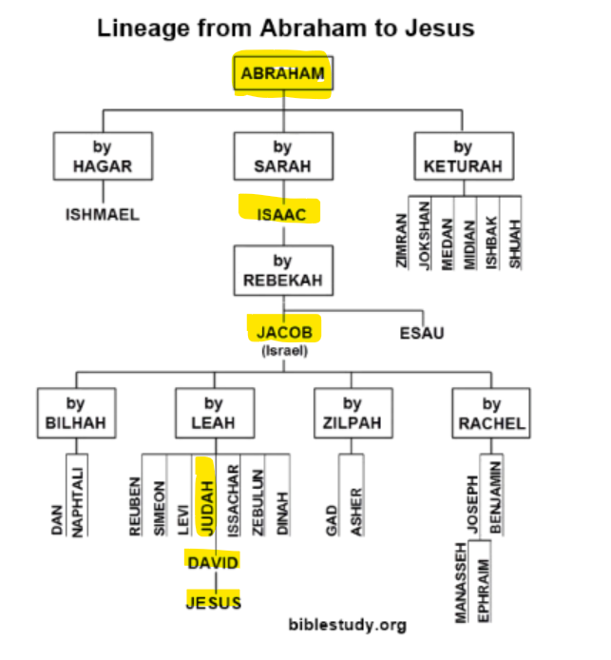
人物關係圖

Slide 7
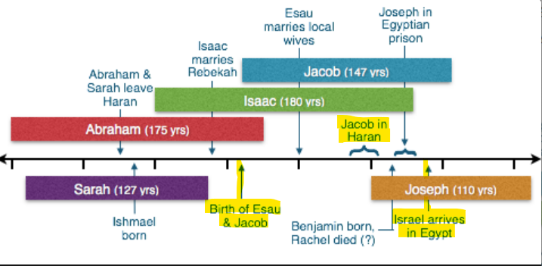

Slide 8
生平簡略– 四阶段
以撒父家 (77年）
雙胞胎之一 (創25:21-26 )
谋取长子名分 (創25:29-34)
骗取長子祝福 (創27:1-40)
哈蘭流亡 （20年，77-97岁）
*逃往哈蘭，在伯特利天梯異夢 （創28:11-22）
為二妻服侍拉班十四年 （創29:15-30）
与拉班定工价，為產業服侍六年 (創30:26-43)
回迦南 (33年，97-130岁）
思念故乡，不辞逃离，拉班追赶定约 (創31)
*準備见以掃,雅博渡口與神摔跤,名要叫以色列 (創32:24-32)
與以掃重逢和好，移居示剑 (創33)
*回伯特利经历神，神赐福，改名以色列, (創35:1-15 )
爱子约瑟被卖埃及
埃及 (17年，130-147岁）
迦南饑荒下埃及，与约瑟团圆 (創42—46)
祝福十二支派 (創48-49)
死于埃及，年一百四十七歲 (創49)

Slide 9
地圖

Slide 10
地圖

Slide 11
一生的转折：從 [抓住] 到 [得勝]
I. 老我：抓住
a）腹中彼此相爭,手抓住以掃腳跟 (25:21-26)
利百加就懷了孕…孩子們在腹中彼此相爭，… 求问耶和华。。
神以预言回应：[兩國在你腹內；兩族要從你身上出來。這族必強於那族；將來大的要服事小的。]…
隨後又生以掃兄弟，手抓住以掃的腳跟，起名叫雅各 (抓住的意思)。

Slide 12
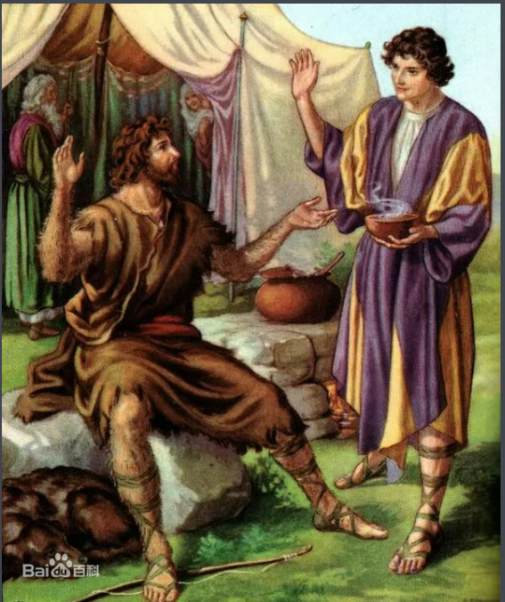
一生的转折：從 [抓住] 到 [得勝]
I. 老我：抓住
a）腹中彼此相爭,手抓住以掃腳跟 (25:21-25)
b) 谋取以掃长子名分 (25:29-34)
“…雅各熬湯，以掃從田野回來，說：我累昏了，求你把這紅湯給我喝。…。 雅各說：你今日把長子的名分賣給我罷。以掃說：我將要死，這長子的名分於我有甚麼益處呢？ 雅各說：你今日對我起誓罷。以掃..起了誓，把長子的名分賣給雅各。 於是雅各將餅和紅豆湯給了以掃，以掃吃了喝了便起來走了。這就是以掃輕看了他長子的名分。”
「有貪戀世俗如以掃的，他因一點食物把自己長子的名分賣了」的結論 （來12:16）。

Slide 13
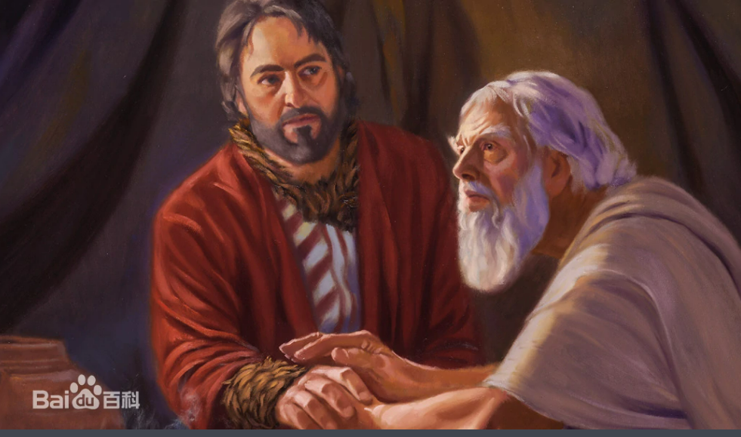
一生的转折：從 [抓住] 到 [得勝]
I. 老我：抓住
a）腹中彼此相爭,手抓住以掃腳跟 25:21-25
b) 谋取以掃长子名分 (25:29-34)
c) 骗取長子祝福 (27:1-40)
27:18 …我兒，你是誰？ 雅各說：我是你的長子以掃, 我已照你所吩咐我的行了。 …..以撒說：你如何這麼快呢？他說：因耶和華─你的神使我遇見好機會。… 以撒就辨不出他來；手上有毛像他哥哥。就給他祝福,又說：你真是我兒子以掃麼？他說：我是.
以撒说:「你兄弟已經用詭計來將你的福分奪去了」
以扫说:「..他欺騙了我兩次，從前奪了我長子的名分,..现在又奪了我的福分 …」
以掃怨恨雅各，父居喪日子近，到時我要殺雅各。
==》真理不会改，但谎言必须维持

Slide 14
一生的转折：從 [抓住] 到 [得勝]
I.老我：抓住
a）腹中彼此相爭,手抓住以掃腳跟 (25:21-25)
b) 谋取以掃长子名分 (25:29-34)
c) 骗取長子祝福 (27:1-40)
d) 用计致富 (30:25-43)
25 …雅各對拉班說：請打發我走，叫我回到我本鄉本土。.. 拉班說：我若在你眼前蒙恩，請你仍與我同住，…，耶和華賜福與我是為你的緣故；…請你定你的工價，我就給你。…雅各說：甚麼也不必給我，。，我仍舊牧放你的羊群。.，把綿羊中凡有點的、有斑的，和黑色的，並山羊中凡有斑的、有點的，都挑出來；將來這一等的就算我的工價。…拉班說..照著你的話行。 當日，拉班把有紋的、有斑的公山羊，有點的、有斑的、有雜白紋的母山羊，並黑色的綿羊，都挑出來，交在他兒子們手下
雅各用计策…極其發大，得了許多的羊群、僕婢、駱駝，和驢。

Slide 15
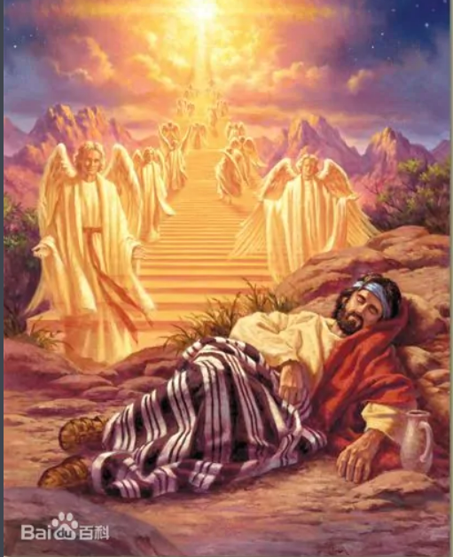
一生的转折：從 [抓住] 到 [得勝]
I. 老我：抓住
II. 人生重要关卡 (3)
1。伯特利天梯異夢，神祝福 (28:10-22)
雅各出別是巴向哈蘭去…太陽落，石頭枕在頭下睡了,夢見一梯子，梯子頭頂著天，有神的使者在梯子上，上去下來。
神站在梯上,亲自将应许带给雅各：土地，后裔，福分，与他同在 【我是..的神.。。你的後裔必像地上的塵沙那樣多。。地上萬族必因你和你的後裔得福。 我也與你同在，。必保佑你, 领你归回这地, 总不离弃你，直到我成全了向你所应许的 。】
雅各踏上成长，歸向神的第一步
“耶和華真在這裡，我竟不知道！..那地起名伯特利 (神的殿) ”
“神若與我同在，在我所行的路上保佑我，又給我食物吃，衣服穿，使我平平安安地回到我父家，..我就必以耶和華為我的神”

Slide 16
一生的转折：從 [抓住] 到 [得勝]
I. 老我：抓住
II. 人生重要关卡 (3)
伯特利天梯異夢，神祝福 (28: 10-22)
與神摔跤 (32: 24-32)
在拉班处受尽剥削，服侍拉班20年，但用计致富
神吩咐他回迦南(31:3)
不辞逃离，拉班追赶,二人定约
雅各带全家及牲畜，准备见以掃。。。

Slide 17
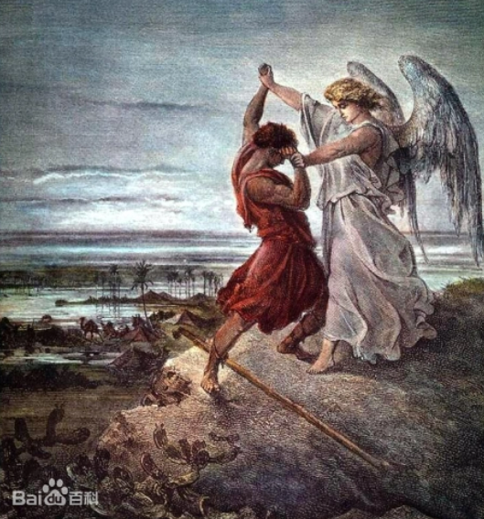
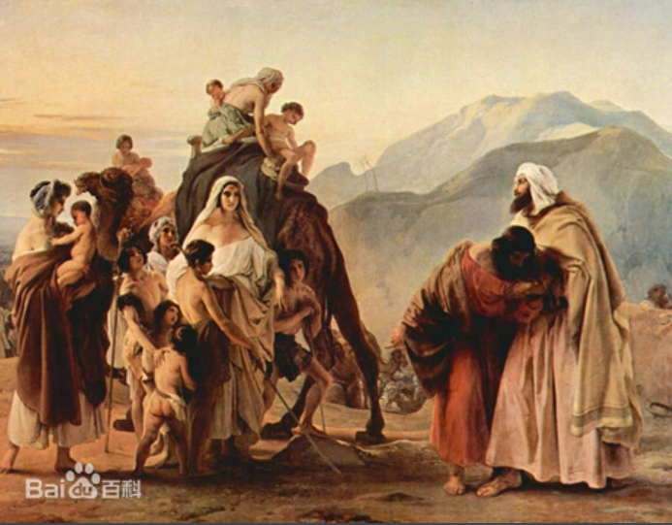
II. 人生重要关卡 (3) 2. 与神摔跤
准备见以掃
摔跤结果
从较力到降伏
雅博渡口神来摔跤到黎明,大腿窝被摸, 變成跛子
“抓住”神,,坚持要得神祝福
被改名叫以色列，
不再懼怕,勇敢站在营队最前
头迎接以掃, 仇恨冰消,兄弟和好
从惊慌到祷告
遇见神使者,见神军兵, 对神仍没信心
以掃带400人迎面来, 惧怕愁烦
先靠自己方法,策划应付, 人与牲畜分队;无法完全交托
之后再向神祷告,求保守
自己躲在营队最后
夜间全部过雅博渡口,剩雅各一人
[你名不要雅各,要叫以色列，因你與神與人較力，都得了勝] （32:28）
以色列新名字，象征人生的新方向
==>以前是争强好胜，依靠自己力量和努力, 与人争斗
➔ 现在是愿意依靠神的恩典和能力

Slide 18
一生的转折：從 [抓住] 到 [得勝]
I. 老我：抓住
II. 人生重要关卡 (3)
伯特利天梯異夢，神祝福 (28：10-22)
與神摔跤 (32：24-32)
回伯特利,向神重新起誓,神赐福,改名以色列(35：1-15）
神說：【起來上伯特利去，住在那裏…築壇给神…。】
带领全家大复兴:你們要除掉你們中間的外邦神，也要自潔，更換衣裳。我們要起來上伯特利去，在那裡我要築一座壇給神，就是在我遭難的日子應允我的禱告、在我行的路上保佑我的那位。
雅各從巴旦亞蘭回來，神又向他顯現，賜福與他,說：
【你的名原是雅各，從今以後不要再叫雅各，要叫以色列。】 -35:10
==》要雅各永遠放棄屬世肉體的舊生命，轉成屬天屬靈的新生命

Slide 19
一生的转折：從 [抓住] 到 [得勝]
I. 老我：抓住
II. 人生重要关卡 (3)
III.成祝福人的人: [得勝]
给埃及法老祝福。（创世纪47：7）
雅各的祝福：以色列12支派,预言全应验

Slide 20
雅各生命有有很多弱點及失敗。 後遇見神. 因對屬靈渴望，緊抓神, 生命被神磨鍊塑造。 神成為他的力量、倚靠、引導、供應，和保護。
天然人的性情 ➔ 神兒女的性情
从靠自己的计谋 ➔ 仰望神
屬血氣的生命 ➔ 屬靈的生命
緊握雙手要得祝福的人 ➔ 放手能祝福別人的人
结局:
雅各后代:以色列十二支派；大衛王、所羅門王、主耶穌
神也被稱為： [。。。，雅各的神] （出3：6，15，16）

Slide 21
神人相交（神主动的亲密关系）
雅各77-130 岁间，神顯現七次：
路斯： 夢見天梯，神应许祝福, 必與他同在, 路斯改名伯特利 (創28:12-15)，
哈蘭： 神吩咐他回迦南， 祂必與他同在 (創31:3，13 ）
瑪哈念： 遇見神的使者 -神的军兵 (創32:1-2)
雅博渡口 ：與神摔跤得勝 名要叫以色列 （那地：毗努伊勒 ） (創32:24-29)
示劍： 神吩咐他上伯特利，住在那里，築壇给神 (創35:1)
伯特利： 神顯現，賜福， 改名以色列 (創35:9-13)
別是巴： 神應許與他同下埃及 (創46:1-4)
每次相交，雅各更进一步认识神。
Notes:
。

Slide 22
神的圣洁公义恩典
【神拣选人的旨意，不在乎人的行为，乃在乎召人的主】 （罗9：11-12）
人類所有的意圖──良善或邪惡──都無法改變神的計劃。
雅各的本性, 顯明神的恩惠 --》神能將朽木雕成合祂所用之材。
神對雅各作絕對的應許，是雅各全然不配得的。
雅各生命每一成長過程，神都參與。神的愛何等細膩，也用無限的恩惠，包容, 扶持，等待雅各生命的成熟。
雅各一生經歷神的信實、恩典、慈愛；神對雅各總是不離不棄。
神不斷向雅各顯出持久的容忍，不厭其煩, 也不妥協的愛。
神借着苦难，将雅各一个自私、属肉体的人，改变成一个属灵、体贴神心意的人。
神不会让苦难超过祂所拣选之人的承受力，一方面用苦难拆毁他，另一方面总是看顾、保守、祝福他。
神的祝福不在乎人的行為，而在於神的應許，豐盛的慈愛，和恩典。
神对我们的祝福不是按我们的意思，乃是按祂的旨意。祂的意念高过我们的意念。
神是良善的，又乐于赐福给祂的儿女， 但为了我们的益处和成长，祂慈爱的管教我们。
“耶和华的眼目遍察全地”，神无所不知，无所不在。人所作的，没一件能逃脱神的眼睛。
拉班向雅各所作的，神都知道：“凡拉班向你所作的，我都看见了。” (创31: 12)

Slide 23
反思及应用 （学习要点）
神是「亞伯拉罕的神、以撒的神、雅各的神」。
神與祂子民關係是個別的。每人都要與神有個別立約的關係，神才能成「我的神」
神爱一个人，并不代表爱这个人的所有行为：
1、神允许苦难来管教磨炼他
2、神不允许苦难超过限度
神借着苦难，将一个自私属肉体的人，改变成一个属灵体贴神心意的人
雅各珍惜长子名份及祝福， 但靠自己聪明，用撒谎及欺诈手段去力得
应等待神供应祂所承诺的
雅各遇到困難時，沒有倚靠尋求神的幫助，而靠自己方法來解決，導致往後20年的逃亡生活。得吃过苦头，才学到教训。
凡事求神的指示引導
我們有時對神的信心就像雅各很小，對未知的前途不放心，常緊抓著，不肯放手交託給神
神是信實地守著祂的應許，就像祂對雅各的應許一樣，叫我們的生命漸漸被改變，不再是雅各，而是以色列 (創32:28)。
雅各欺騙以掃，后来拉班欺騙雅各。
[人種的是什麼，收的也是什麼。] （加六：7）
雅各醒来：“神竟在这里，我竟不知道！”
神时常临在我们生命中，但我们全然不知，而失去蒙福的机会。

Slide 24
反思及应用 （学习要点）
雅各向神禱告說：“神若與我同在，我就必…” (創28:20-22)
此“條件式”的禱告，正是許多基督徒每天反覆向神所提出的。
神將雅各大腿窩摸了一把，成了跛子：
在豐滿的福份到來以前，頑強的自我必須先被破碎，然後才能被充滿。
雅各在神面前禱告時有感恩的心。“我先前只拿著我的杖過這約旦河,如今我卻成了兩隊了。” -(創32:10)
在困難面前要數算神的恩典，要記念神在我們過去道路上的帶領，好讓我們有信心面對將要來臨的。
雅各曾對父親說，“因為耶和華你的神……”, 多年後他說“耶和華為我的神” 。
不能單單在理性和書本上認識神，而是要直接面對神，經歷神。
在世是寄居的，天家是永遠的居所。世界永不能滿足，當求天父來的滿足
人生的目標以神的應許及所定的去作，而不是靠自己所定的。

Slide 25
学习要点
我们要认识自己的无能，并认识神的大能
箴言3:5-6 【你要專心仰賴耶和華，不可倚靠自己的聰明， 在你一切所行的事上都要認定他，他必指引你的路。】
当我们身上带有伤痕，软弱失望时, 更是要紧紧抓住神
林後12:9 【 他對我說：我的恩典夠你用的，因為我的能力是在人的軟弱上顯得完全。】
当想靠己能力解决问题困难,心中惧怕和恐慌时，要完全依靠神，心中得安息 太 11:28 【凡勞苦擔重擔的人可以到我這裡來，我就使你們得安息。】

Slide 26
討論
神用有缺点的罪人来成就神完美的计划。你从雅各的一生学到什么？如何应用到你身上？
身為基督徒，你所看重及渴望的是什麼？是否愿意付代價去得著它？請分享。
雅各一生的成就是在於機會。他看出機會，抓住機會，利用機會。今日神給我們許多事奉，得福分，與人和好的機會，你如何處理？
我们每个年纪及人生阶段，都有独特得挑战及信靠神的方式，雅各的一生，对你有什么提醒及需要的改变？

